Slide 1

PREZENTACIJA
PRIMJERA DOBRE
SARADNJE DVA
MJESTA UČENJA U
ZDK
16.03.2023.

Slide 2

Posjete kroz Projekat “Unapređenje
zakonodavnog okvira za integraciju dualno
organizovanog stručnog obrazovanje u ZDK”
◦ Kroz projektnu aktivnost saradnja dva mjesta učenja,
realizovano je preko 30 posjeta poslovnih subjekata sa
područja ZDK (Inox Ajanović, Mann Hummel, Pobjeda
Tešanj, Saračević Tešanj, Imaco Systemtechnik, Artisan
Tešanj, Arteco Tešanj, Melik group Visoko, Alma Ras Visoko,
Automatic servis, Empress Zenica, RM-LH Zenica, ZIM ,
Zavidovići…)
◦ Sve posjete su realizovane u organizaciji Privredne komore
ZDK i njemačke organizacije GIZ
7.4.2023.

Slide 3
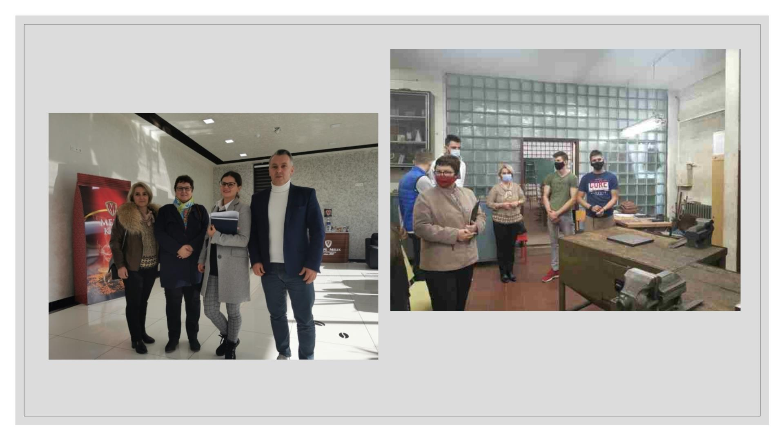
Fotografije
7.4.2023.

Slide 4
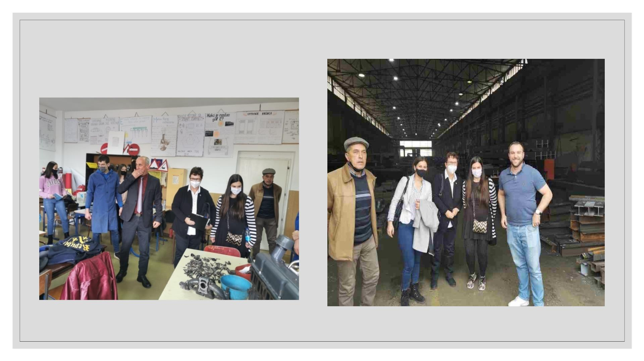
Fotografije
7.4.2023.

Slide 5
Cilj projektne aktivnosti: saradnja dva
mjesta učenja
◦Promocija projekta;
◦Obuke mentora;
◦Prikupljanje materijala za kreiranje
Priručnika od strane Sonja Ruetz;
7.4.2023.

Slide 6
Elektronski registar mentora
◦Kroz dosadašnje projekte, Privredna
komora ZDK, certificirala je 120
mentora.
7.4.2023.

Slide 7
SADRŽAJ PRIRUČNIKA
◦ Priručnik “Praktična nastava I saradnja mjesta učenja u dualno
organiziranom stručnom obrazovanju”, koncipiran je na 6
modula;
◦ 1. IZBOR UČENIKA ZA PN KOD PRIVREDNOG SUBJEKTA;
◦ 2. IZRADA PLANA IZVOĐENJA PRAKTIČNE NASTAVE KOD
PRIVREDNOG SUBJEKTA;
◦ 3. DNEVNIK PRAKTIČNE NASTAVE;
◦ 4. NASTAVNE METODE ZA REALIZACIJU PRAKTIČNE NASTAVE
7.4.2023.

Slide 8
SADRŽAJ PRIRUČNIKA
◦ 5. PRAĆENJE I VREDNOVANJE OSTVARENIH ISHODA UČENJA I
DAVANJE POVRATNIH INFORMACIJA UČENICIMA;
◦ 6. PRAKTIČNI DIO ZAVRŠNOG ISPITA ZA UČENIKE.
◦ SIMPOZIJ-PRIVREDNA KOMORA ZDK
◦ SVJETIONICI DUALNO ORGANIZOVANOG STRUČNOG
OBRAZOVANJA U ZDK
◦ MANN HUMMEL, SARAČEVIĆ, ARTISAN, EASTERN MINING, INOX
AJANOVIĆ, POBJEDA TEŠANJ (uvid u praktičnu nastavu u
kompanijama)
7.4.2023.

Slide 9
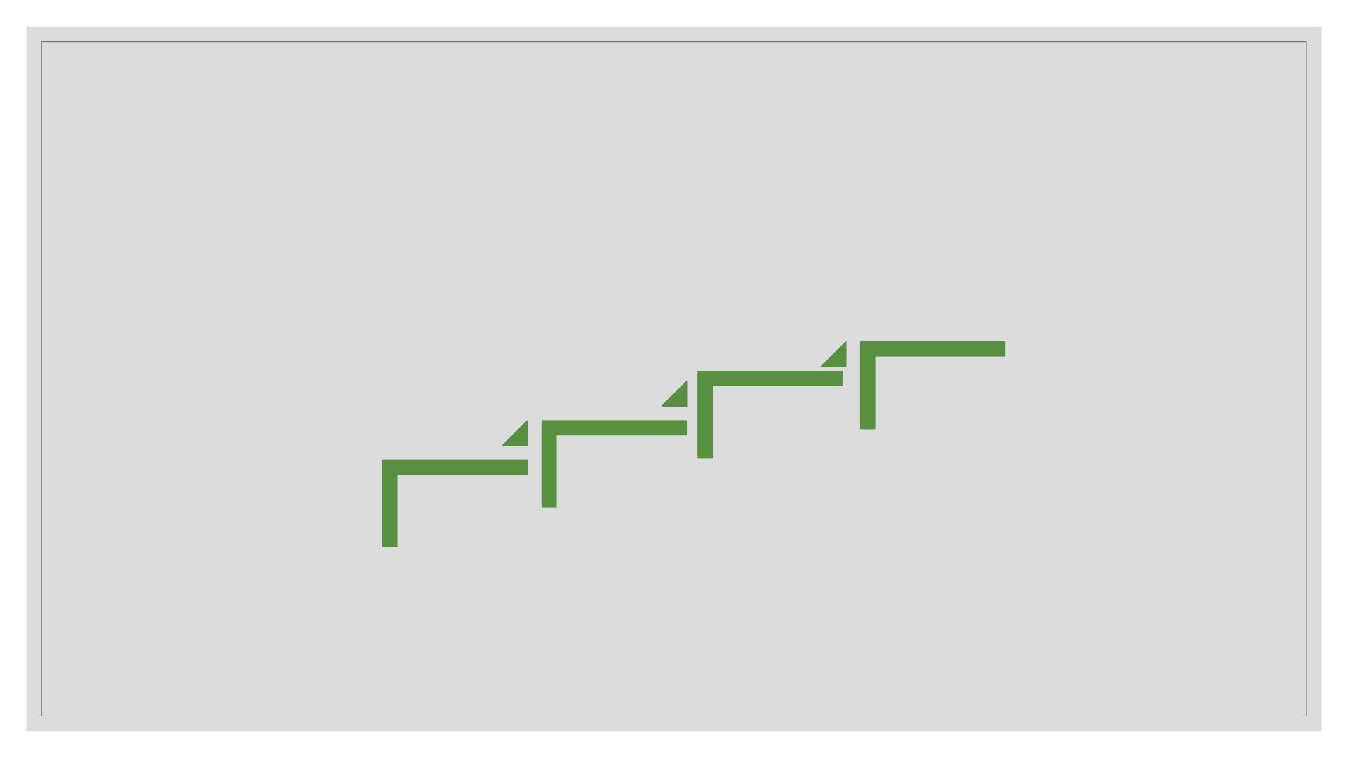
Iz prakse – za praksu
Iz prakse – za praksu: Uvid u praktičnu nastavu u kompaniji Artisan u Tešnju
◦ Za prenošenje zanatskih manualnih vještina mentori u kompaniji Artisan d.o.o. koriste
četverostepenu metodu;
4. korak:
3. korak:
Uvježbavanje i
primjenjivanje
2. korak:
Demonstracija
i
Oponašanje i
uvježbavanje
1. korak:
Priprema i
objašnjavanje
objašnjavanje
7.4.2023.

Slide 10
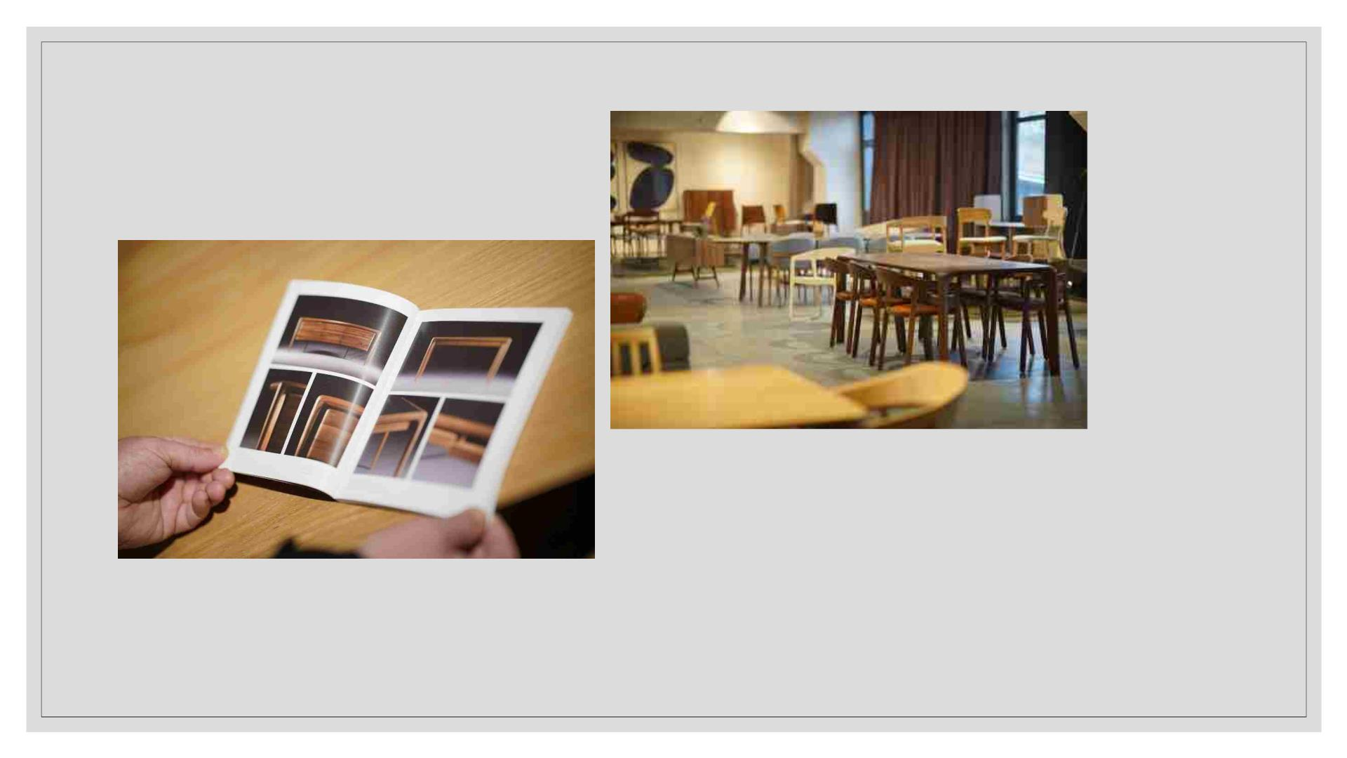
FOTOGRAFIJE
ARTISAN
7.4.2023.

Slide 11
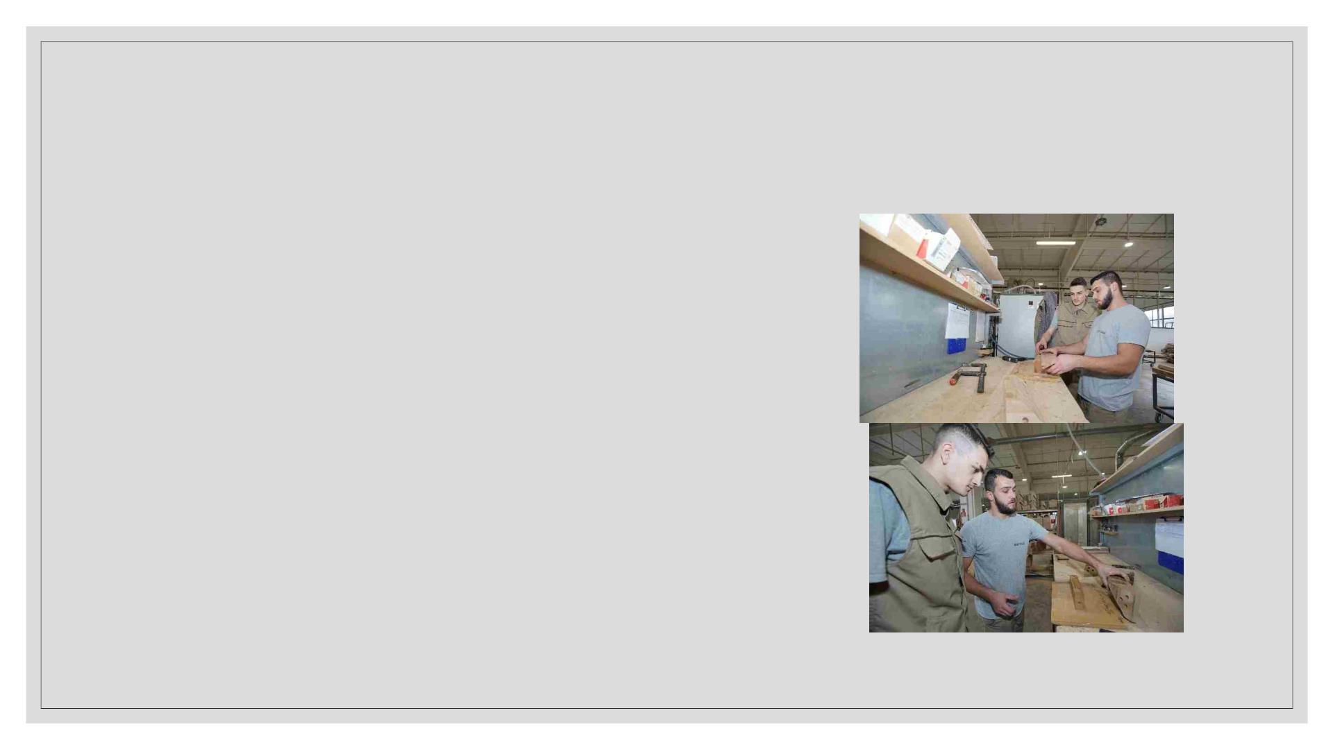
Kako modificirana četverostepena metoda izgleda
u praksi?
◦ Mentor priprema sebe, zatim priprema učenika
◦ Mentor učeniku demonstrira 1. radni korak (stezanje r
me
objašnjava sve što radi.
◦
Mentor učeniku pokazuje nastavni sadržaj i objašnjava mu
→ šta treba da uradi,
→ zašto to treba da uradi,
→ kako to treba da uradi i
→ šta nipošto ne smije da uradi.
7.4.2023.

Slide 12
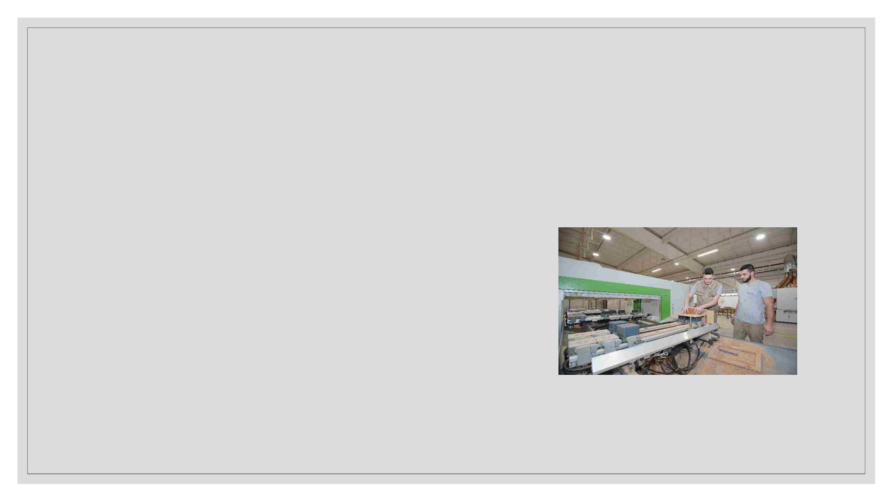
◦ Učenik oponaša 1. radni korak (stezanje radnog komada) i objašnjava ga.
◦ Nakon toga mentor daje učeniku da oponaša radni korak i da pri tome objasni:
→ Šta treba uraditi?
→ Zašto to treba uraditi?
→ Kako to treba uraditi?
→ Šta se nipošto ne smije uraditi?
◦ Koji su pozitivni aspekti četverostepene metode?
◦ Važna prednost četverostepene metode je što se greške prepoznaju na vrijeme i što se na taj
način proces rada neće usvojiti na pogrešan način
7.4.2023.

Slide 13
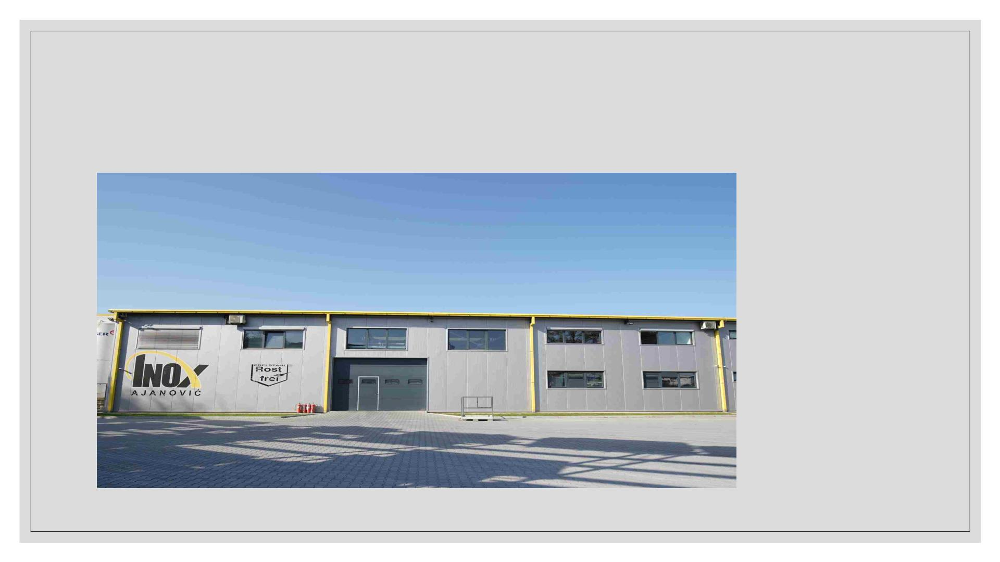
Iz prakse – za praksu
Uvid u praktičnu nastavu u kompaniji
INOX AJANOVIĆ d.o.o. u Tešnju
7.4.2023.

Slide 14
Kako u praksi izgleda prvi dan učenika na praktičnoj
nastavi kod poslovnog subjekta?
◦ Prvi dan učenika organiziraju tehnički direktor i mentori, i to u nekoliko koraka:
◦ Priprema prvog dana učenika na praktičnoj nastavi:
◦ Kao prvo se odredi
o ko u kompaniji će preuzeti pozdravljanje učenika.
o ko će biti kontakt osoba za novog učenika tokom njegovog prvog dana na praktičnoj
nastavi i objasniti mu sve formalnosti i ostala pitanja.
o kako i kada će se obaviti poduka o zaštiti na radu i zdravstvenoj zaštiti za učenika.
◦ Doček i pozdravljanje učenika
7.4.2023.

Slide 15
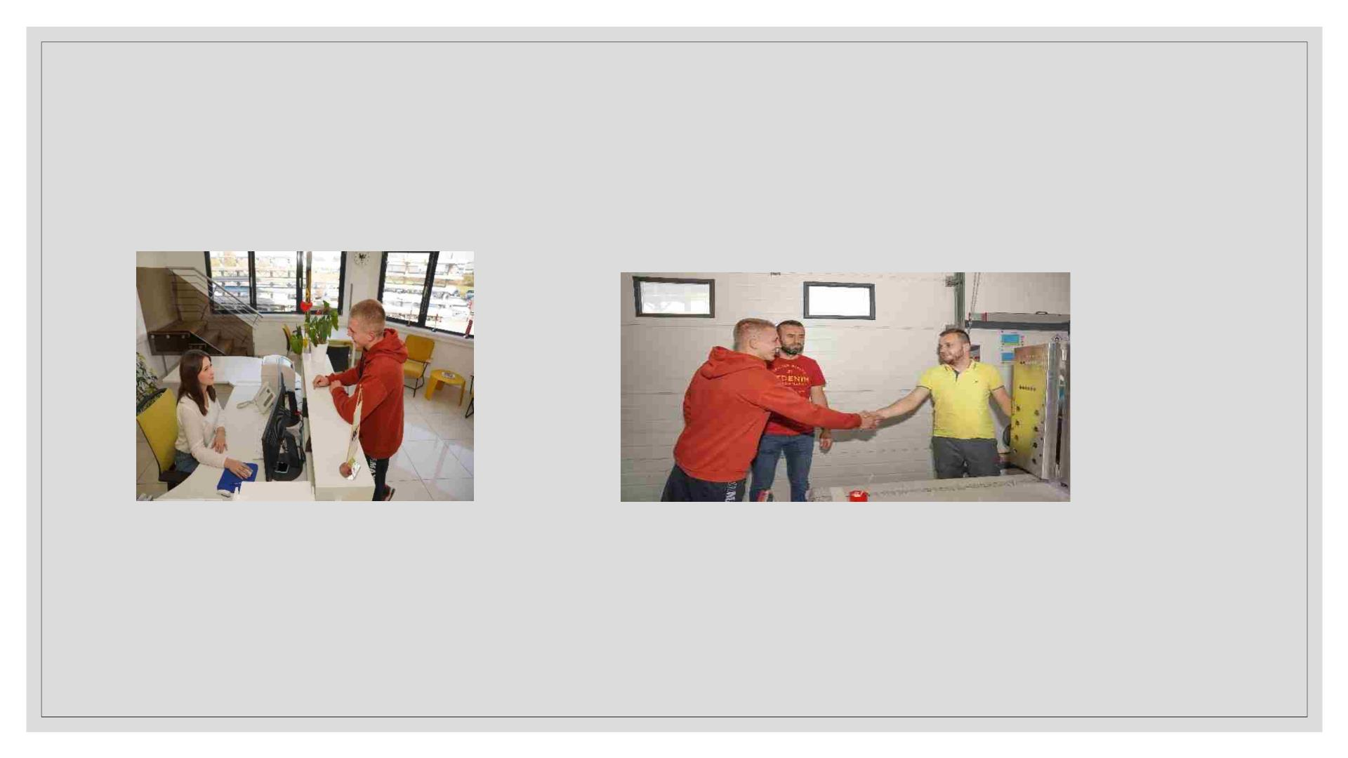
INOX AJANOVIĆ TEŠANJ

Slide 16
INOX AJANOVIĆ TEŠANJ
◦ Upoznavanje kompanije i pogona
◦ U sljedećem koraku se sve osobe zadužene za rad sa učenikom upoznaju s njim, te mu
objašnjavaju radne procese u pogonu, sam pogon, kao i plan i način izvođenja praktične
nastave. Da bi učenik od prvog dana znao na šta treba da obrati pažnju prilikom rada, veoma
važan korak je da se upozna sa propisima o zaštiti na radu i zdravstvenoj zaštiti kojih se mora
pridržavati u pogonu. To znanje će pomoći učeniku da se ponaša odgovorno i na taj način se
mogu spriječiti eventualne nezgode i ozljede na radu.
◦ Opća poduka na temu zaštite na radu i zdravstvene zaštite
◦ Važno je i da se učenik prvi dan koji provodi na praktičnoj nastavi ne preoptereti sa previše
informacija, zbog toga mu se prvo pokaže cijeli pogon tokom obilaska u sklopu kojeg mentor
također održi i prvu, opću poduku o zaštiti na radu. Pri tome se učeniku ukazuje na
specifičnosti pogona, te moguće izvore nezgoda i ozljeda.
7.4.2023.

Slide 17
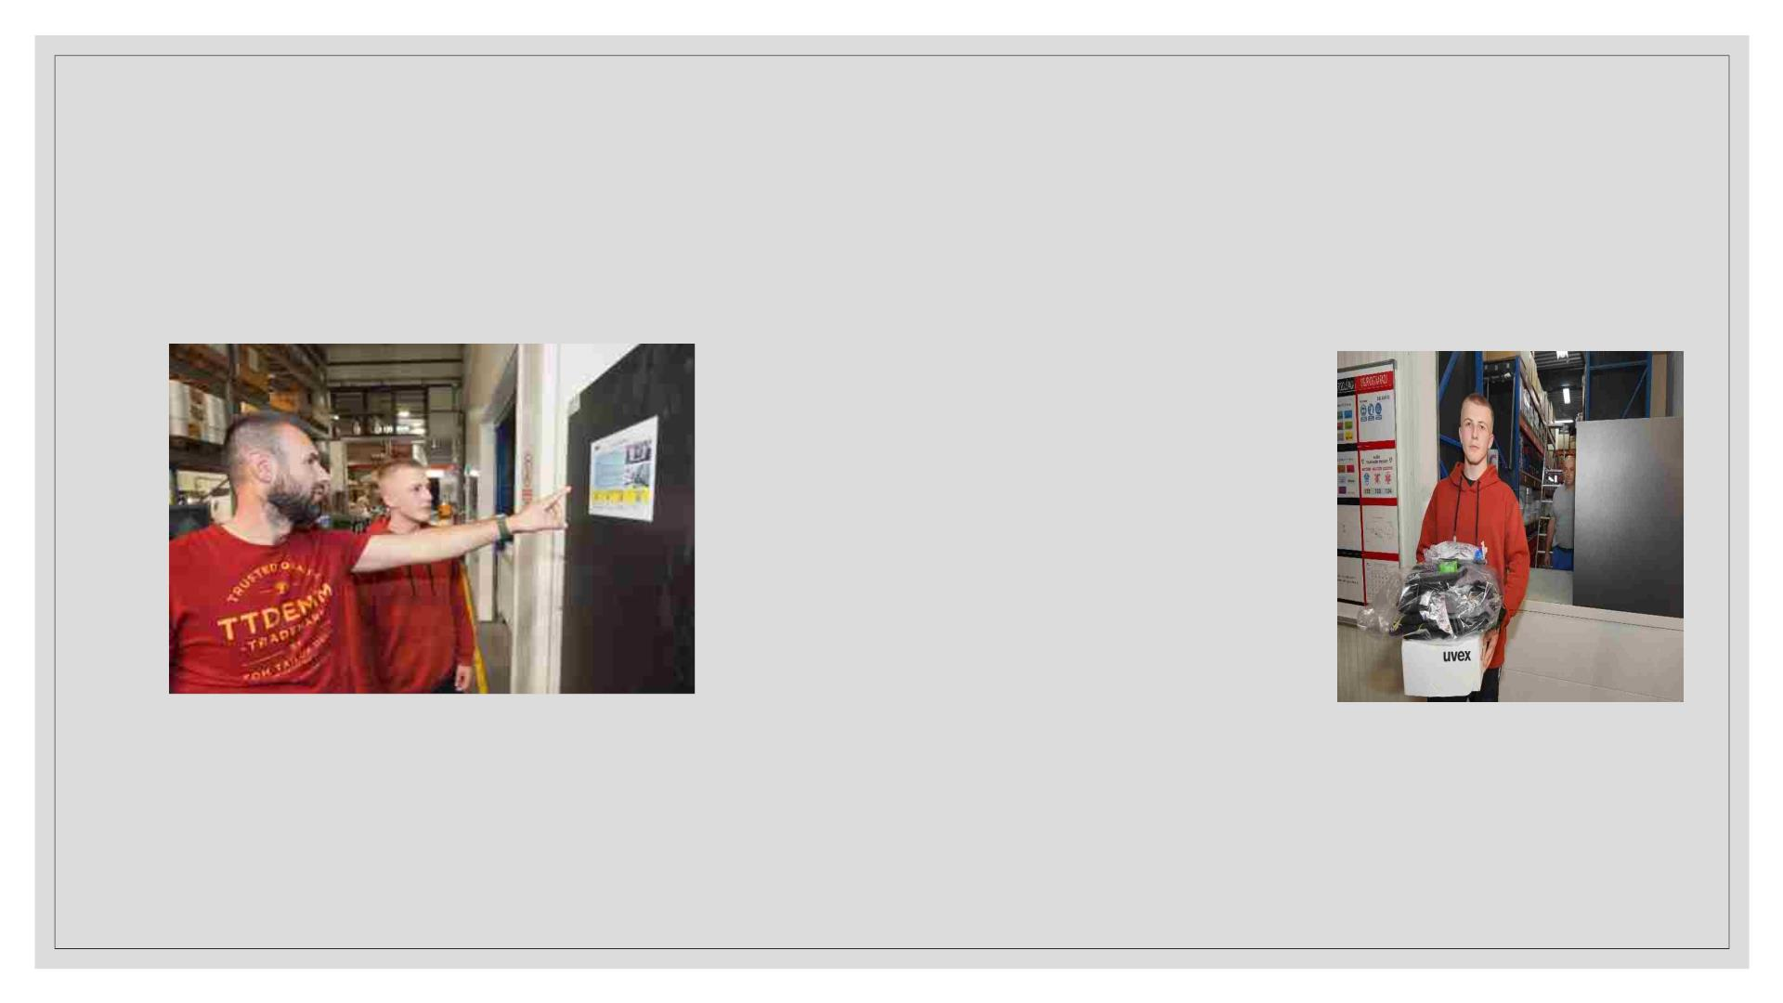
Tokom obilaska učeniku se također
pokazuje mjesto na kojem se nalazi
kutija prve pomoći i aparat za
gašenje požara.
učenik dobija potrebnu ličnu zaštitnu
opremu(zaštitne naočale, u slučaju
duge kose mrežica za kosu, radi
sprječavanja da mašina zahvati kosu,
što užu zaštitnu odjeću koja pokriva
cijelo tijelo, radi zaštite kože od vrućih
strugotina i kako bi se spriječio rizik
da neki dio tijela zahvati mašina,
zaštitne cipele sa integriranim
čeličnim vrhom)

Slide 18
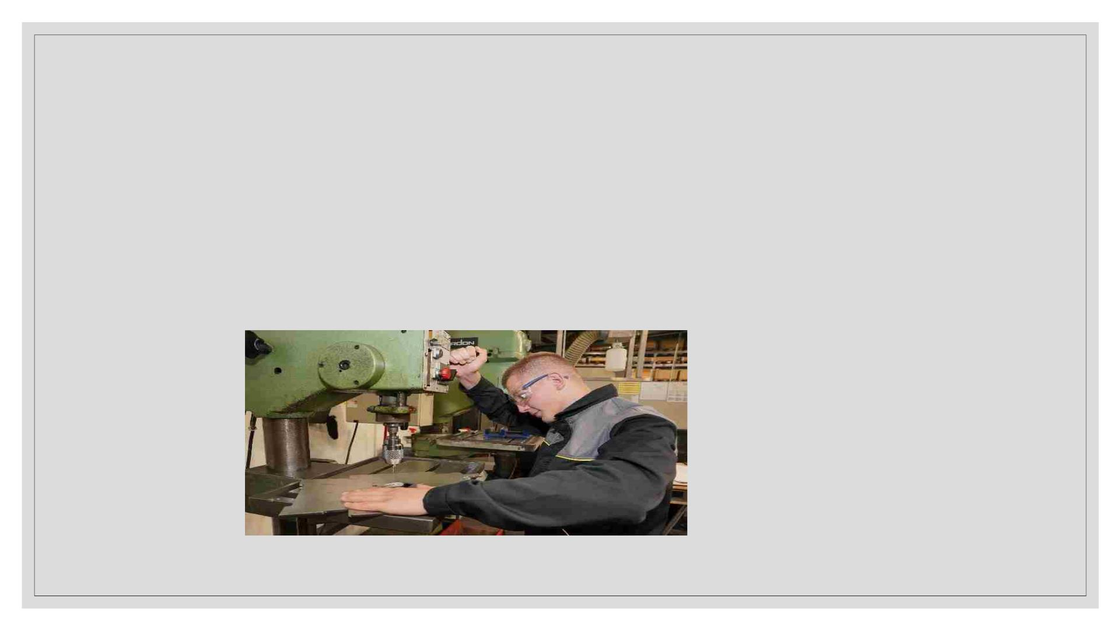
◦ Poduka za rad na radnom mjestu prije početka upotrebe stubne bušilice
◦ Mentor pokazuje učeniku njegovo radno mjesto i objašnjava mu posebne izvore opasnosti i
daje upute za korištenje stubne bušilice, te mu pokazuje uputstvo za bezbjedan rad na bušilici.
◦

Slide 19
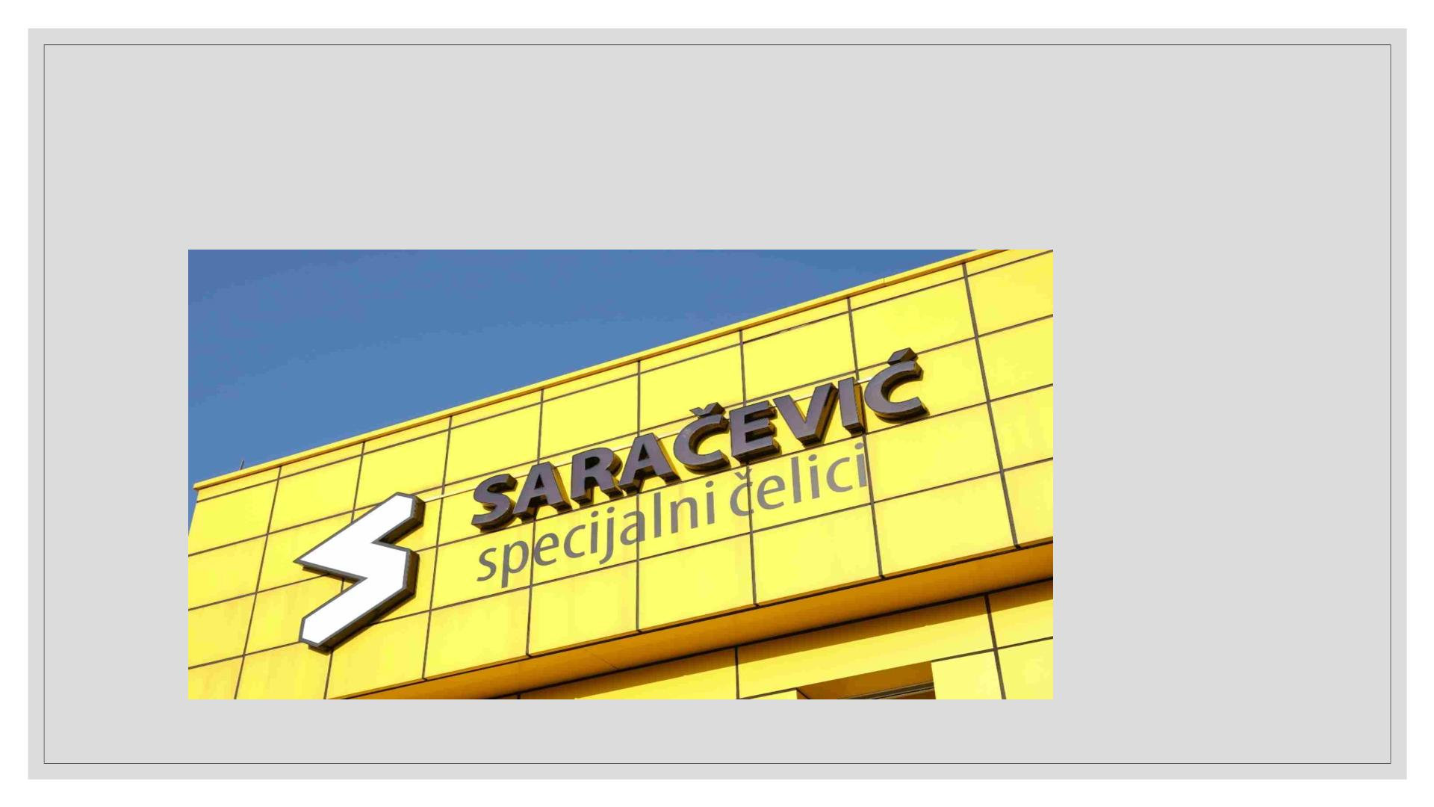
Iz prakse – za praksu
Uvid u praktičnu nastavu u kompaniji Saračević d.o.o.
u Tešnju

Slide 20
Učenički radni nalog
◦ učenički radni nalog- povezuje se učenje i rad i zbog toga je posebno pogodan za učenje kroz
rad.
◦ Mentor priprema učenički radni nalog (polazište je realni radni nalog u firmi Saračević),
obuhvata dovoljno radnji tipičnih za zanimanje CNC operater, učenik treba imati dovoljno
vremena da zadatak obavi samostalno.
◦ Radni nalog se podijeli na pojedinačne radnje (potrebna dokumentacija i radna sredstva);
◦ Mentor provjerava da li je učenik dobro razumio radni nalog i način njegovog provođenja
(učeniku daje mogućnost da još jednom sve samostalno pojasni).
◦ Samostalno provođenje od strane učenika
◦ Predstavljanje rezultata rada učenika mentoru.
7.4.2023.

Slide 21
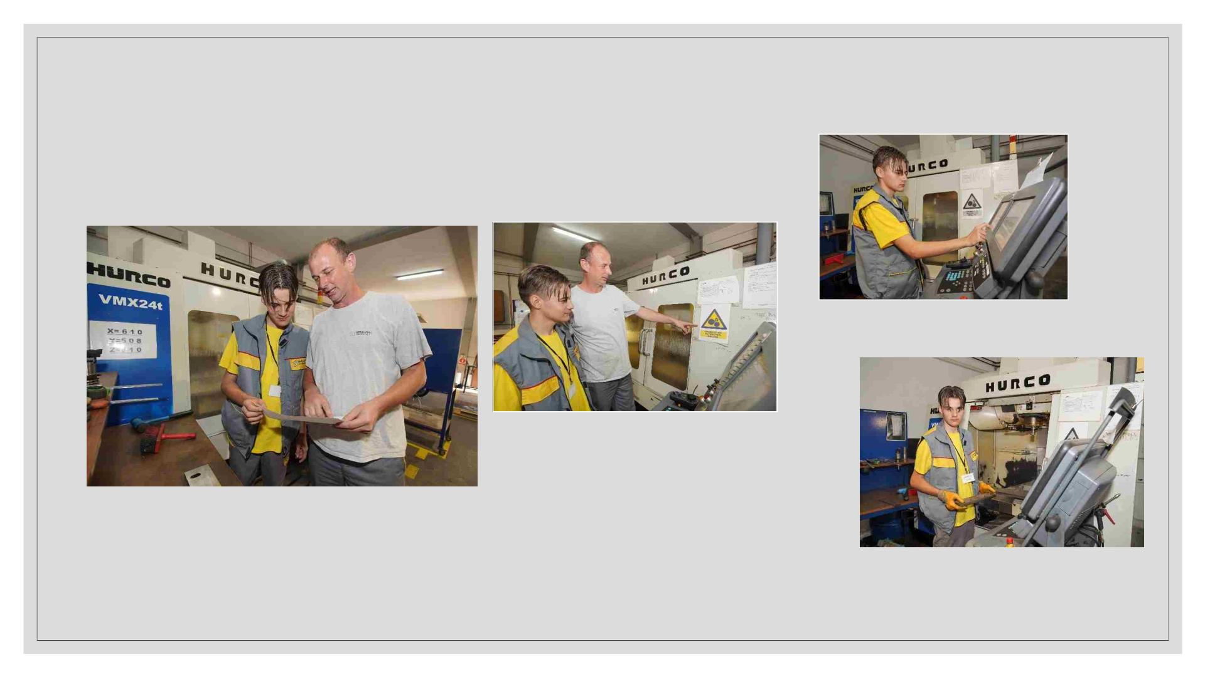
FOTOGRAFIJE SA PRAKTIČNE NASTAVE
(step by step radni nalog)

Slide 22
UVID U SIMPOZIJ PRIVREDNE KOMORE
ZDK
◦ “Svjetionici dualno organizovanog stručnog
obrazovanje u ZDK”
◦ Održan 23.02.2023.godine u prostorijama Privredne
komora ZDK;
◦ Organizacija, koordiniranje, moderacija Privredna
komora ZDK;
◦ 55 učesnika, odziv
7.4.2023.

Slide 23
UVID U SIMPOZIJ PRIVREDNE KOMORE
ZDK
◦ 6 kompanija,”svjetionika”(Mann-Hummel, Inox-Ajanović,
Pobjeda Tešanj, Saračević Tešanj, Eastern-mining,
Artisan)
◦ Uručena priznanja za doprinos u oblasti saradnje dva
mjesta učenja;
◦ Učenici MSŠ Zenica bili su zaduženi za organizaciju
cateringa.
7.4.2023.

Slide 24
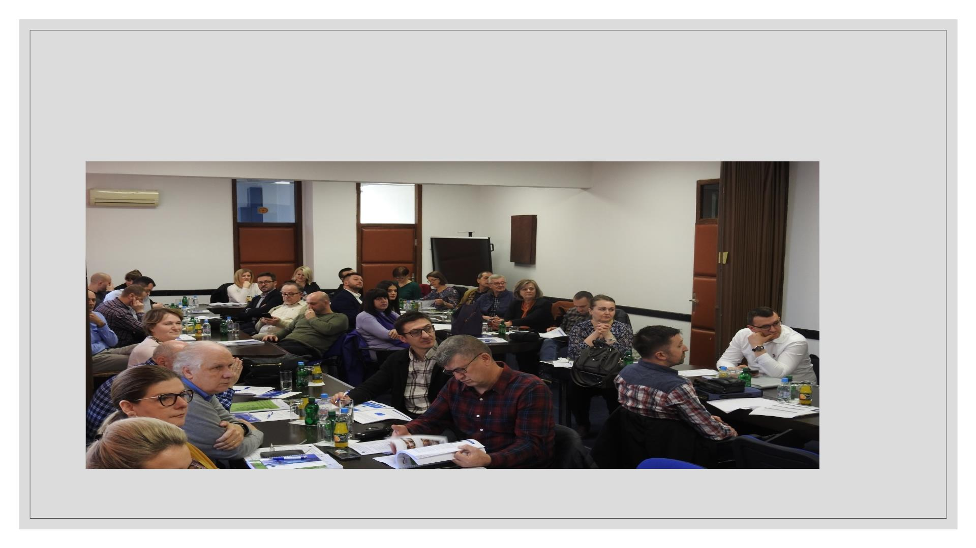
FOTOGRAFIJE
7.4.2023.

Slide 25
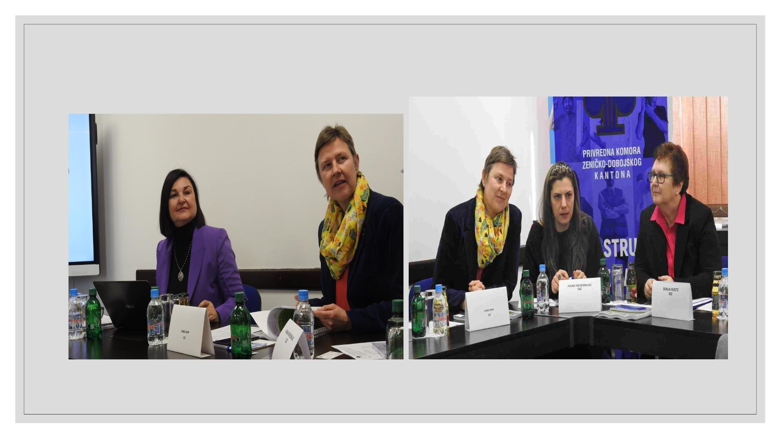
FOTOGRAFIJE
7.4.2023.

Slide 26
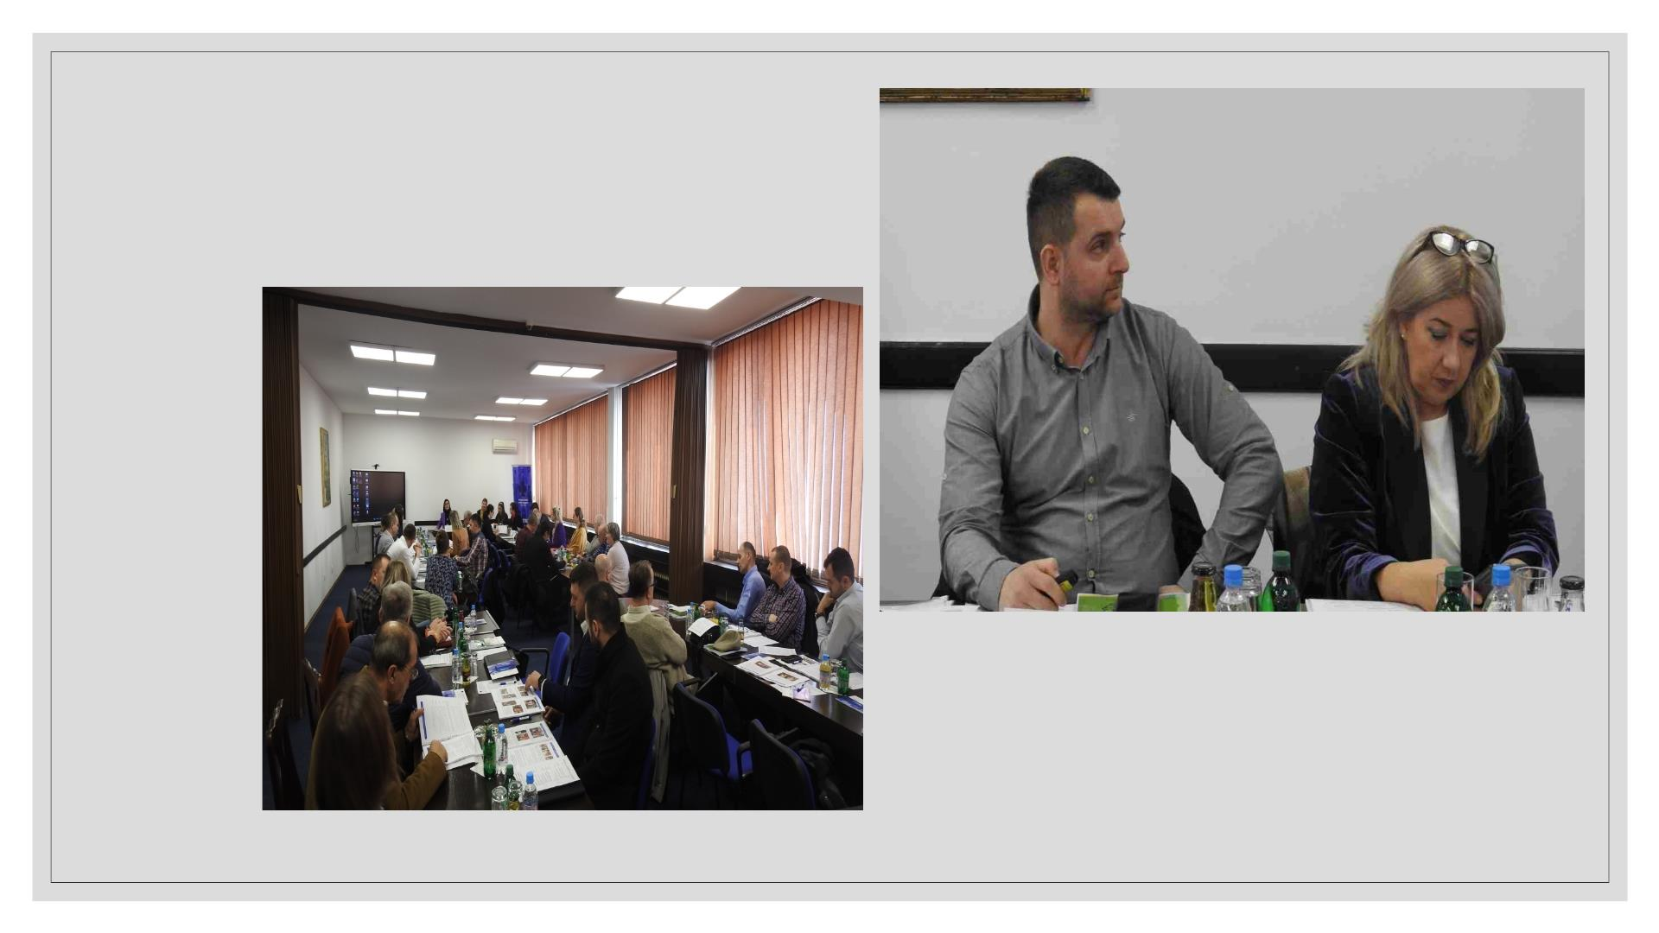
FOTOGRAFIJE
7.4.2023.

Slide 27
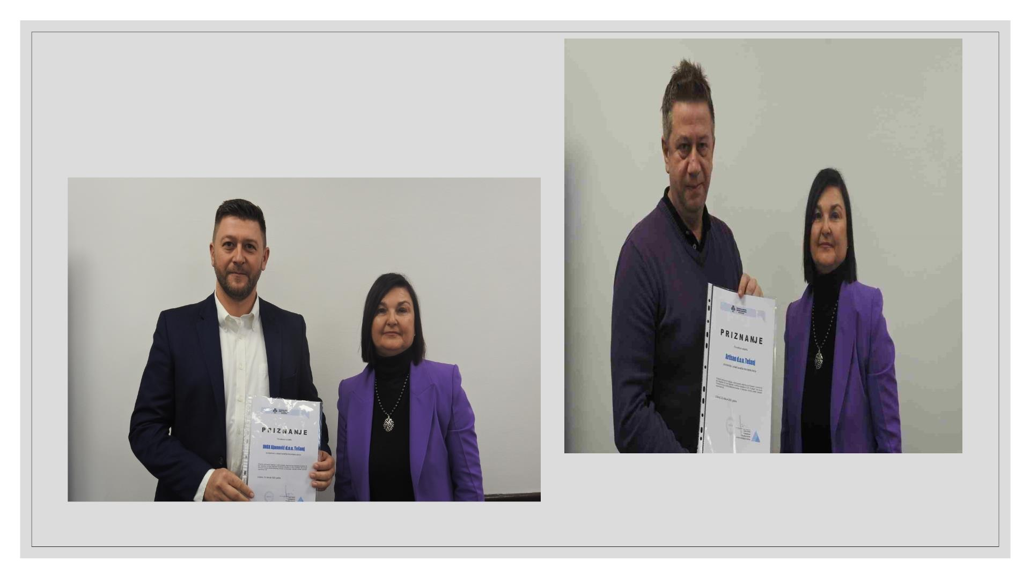
FOTOGRAFIJE
7.4.2023.

Slide 28
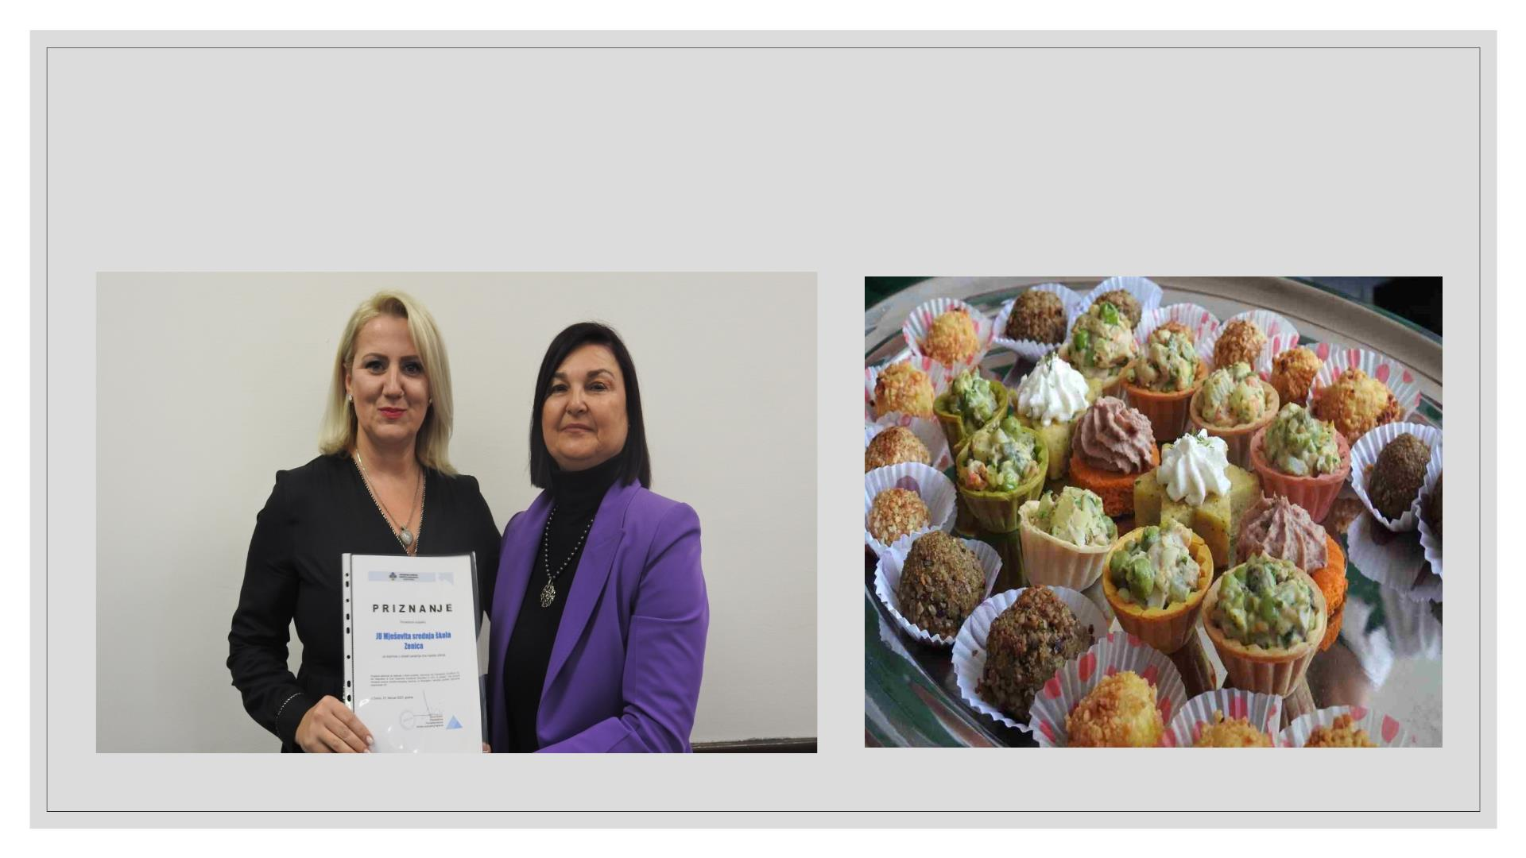
7.4.2023.

Slide 29
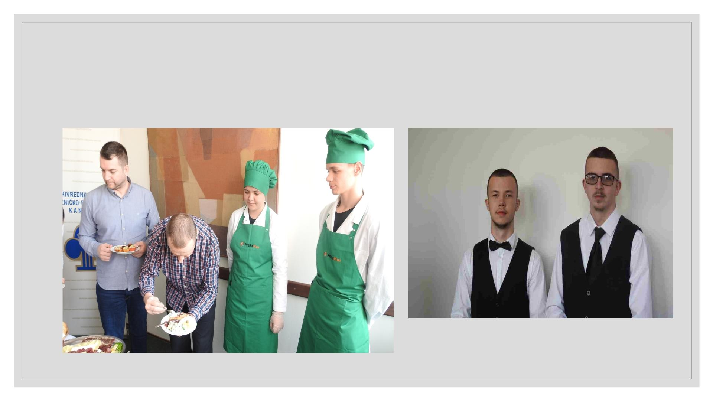
FOTOGRAFIJE
7.4.2023.

